Slide 1
CATALOGO OFICIAL date un capricho 2014

Slide 2
índice
- bisutería.
- manualidades Y CAMISETAS.
- Arroces y frutos secos.
- dulces típicos.
- conservas y embutidos.
- TAZAS.
- varios.

Slide 3
bisutería

Slide 4
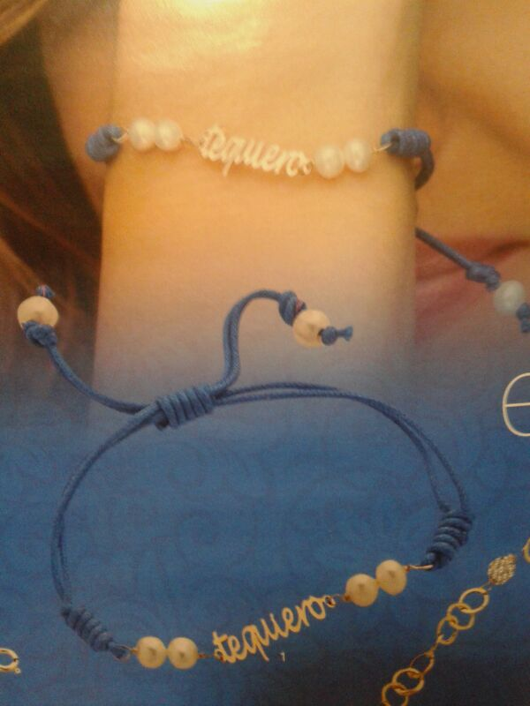
bisutería
PRECIO: 49’95€
ORO 9 KTES.

Slide 5
Pulsera con nombre
PRECIO
2. 55’90
3. 50’90
GRABACION INCLUIDA.
ESTE PRODUCTO SE VENDE BAJO PEDIDO CON 20 DÍAS DE ANTELACIÓN.

Slide 6
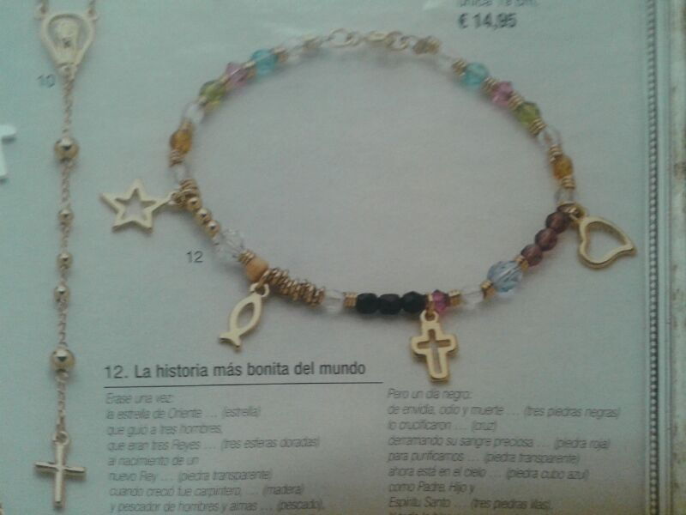
Bisuteria

Slide 7
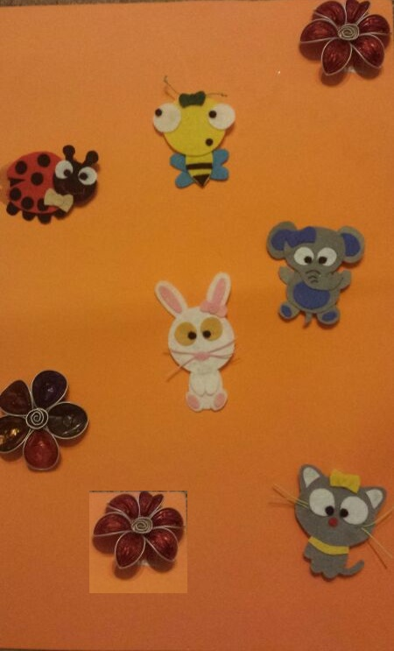
MANUALIDADES
PRECIO: 2’50€/UNIDAD

Slide 8
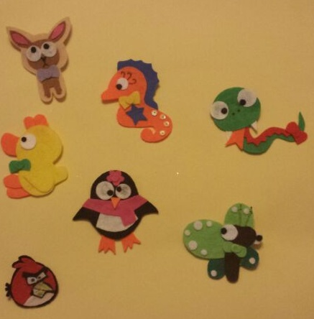
MANUALIDADES
PRECIO: 2’50€ / UND.

Slide 9
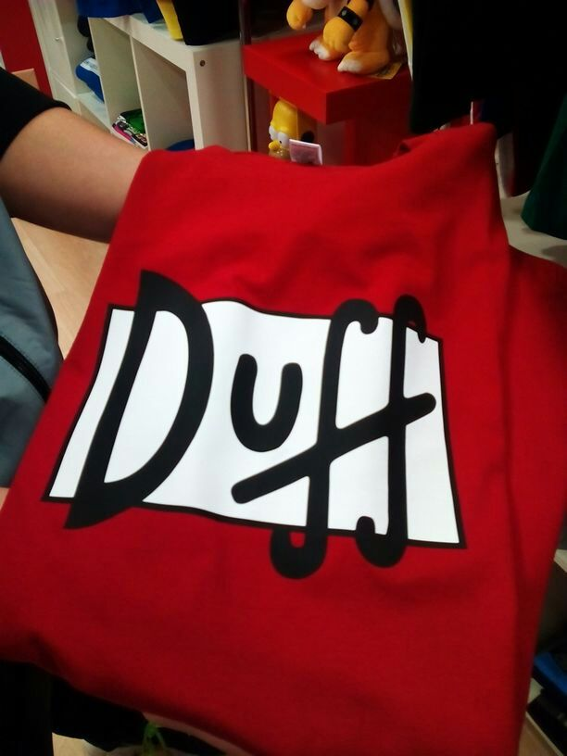
CAMISETAS
PRECIO: 20€
TALLAS: XS, S, M, L Y XL.

Slide 10
ARROCES Y FRUTOS SECOS
ARROZ DE CALASPARRA
REVUELTO
PRECIO: 2’25€/KG
PRECIO: 1’50€/200GR

Slide 11
ARROCES Y FRUTOS SECOS
PIPAS CON QUICOS
PIPAS CON SAL
PRECIO: 1’30€/125GR
PRECIO: 1’30€/150GR

Slide 12
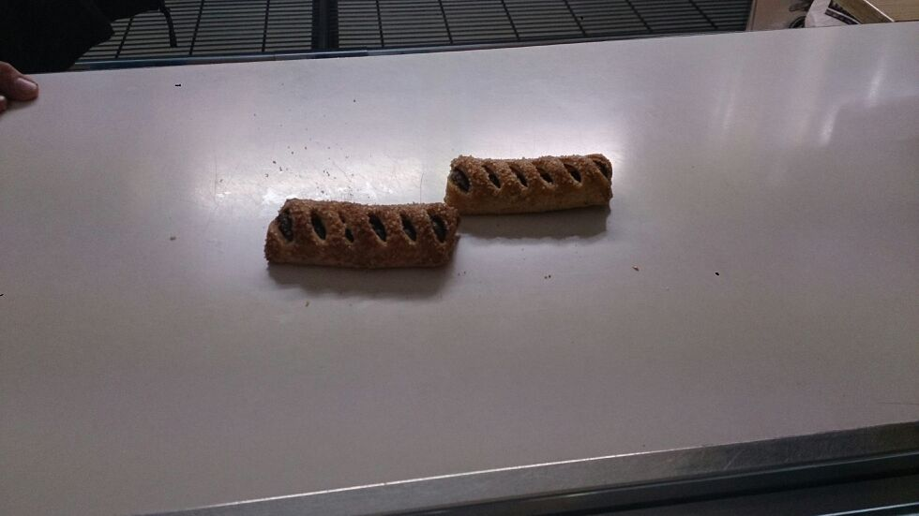
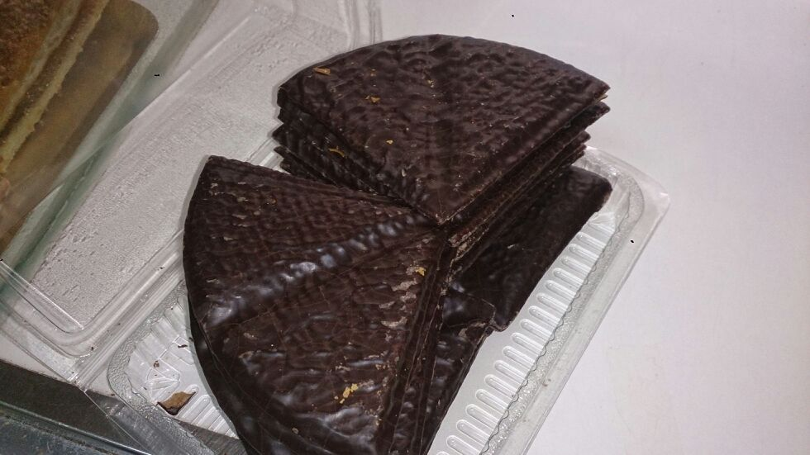
DULCES TIPICOS
CREMALLERAS
Precio: 12’20€
12 Unds.
COSTILLA MINI
PRECIO: 1,55€
2 Unds.
ROLLOS DE NARANJA
PRECIO:11’20€
12 unds.

Slide 13
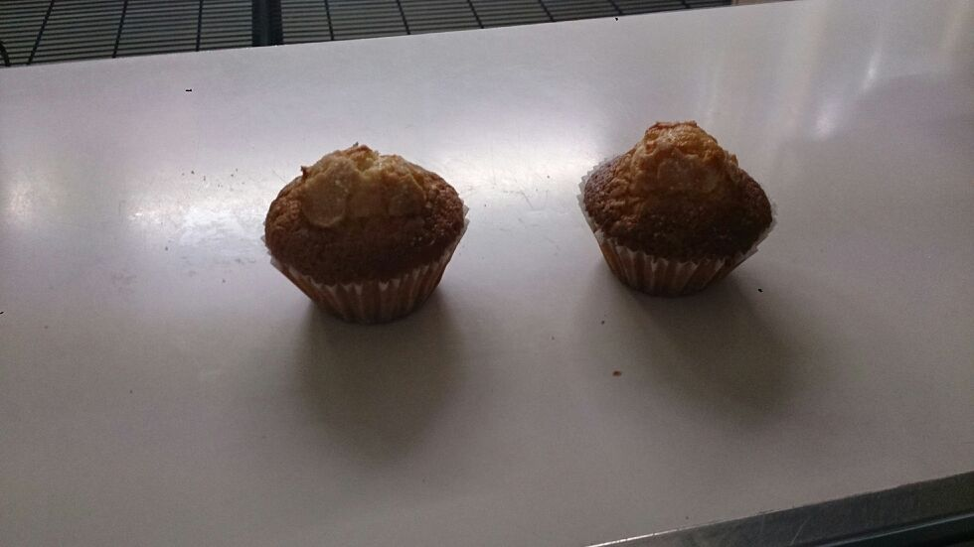
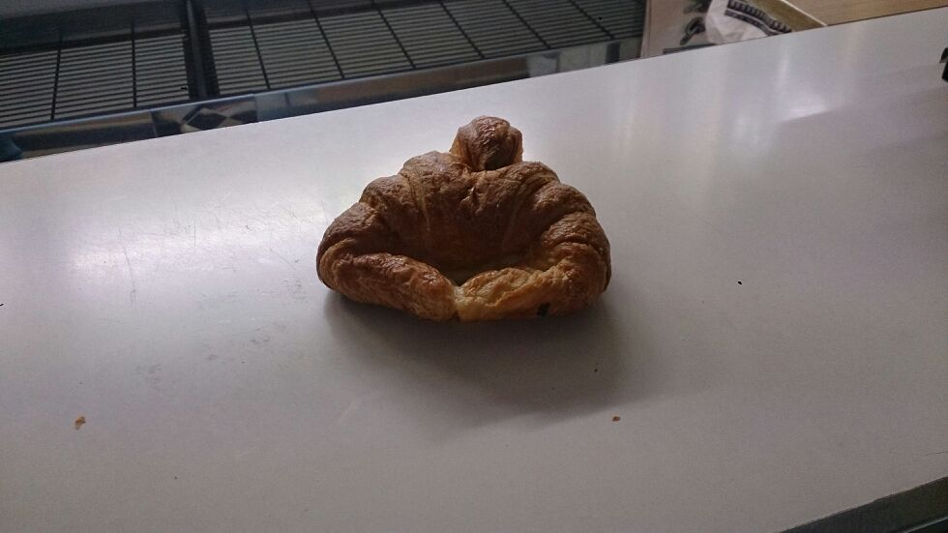
DULCES TIPICOS
MAGDALENAS
PRECIO: 8’20€
10 unds.
CROISSANT
Precio: 2€/ und.

Slide 14
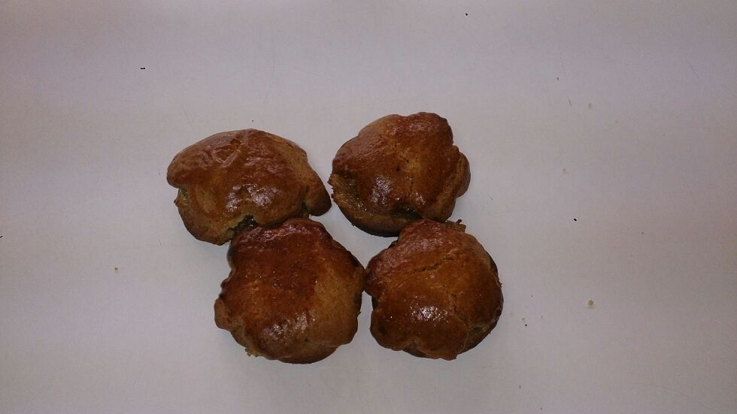
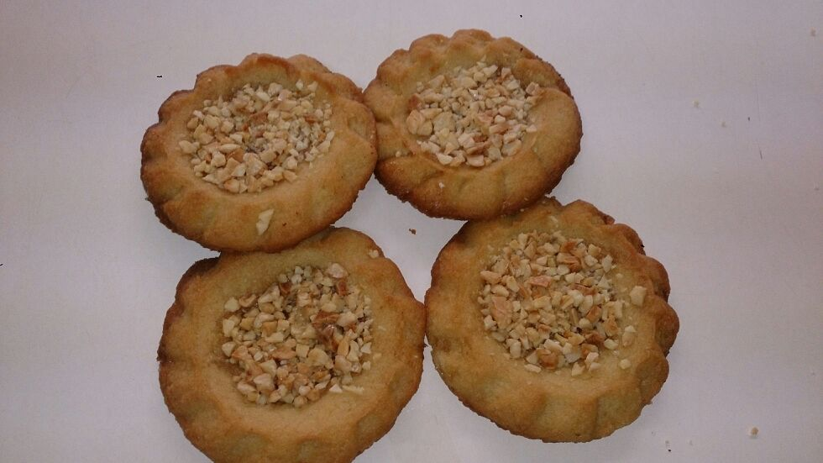
PASTELILLOS MINI
PRECIO: 13€/KG
TORTAS DE RECAO
PRECIO: 15€/KG
20 und aprox.

Slide 15
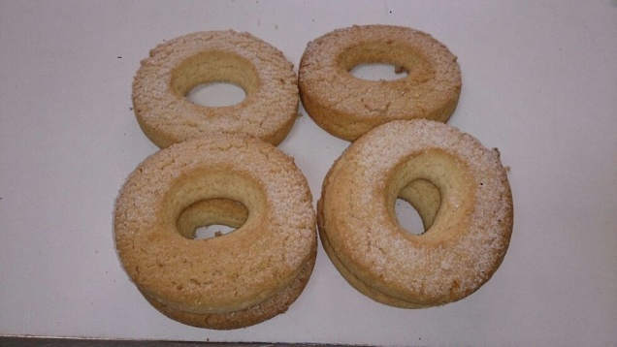
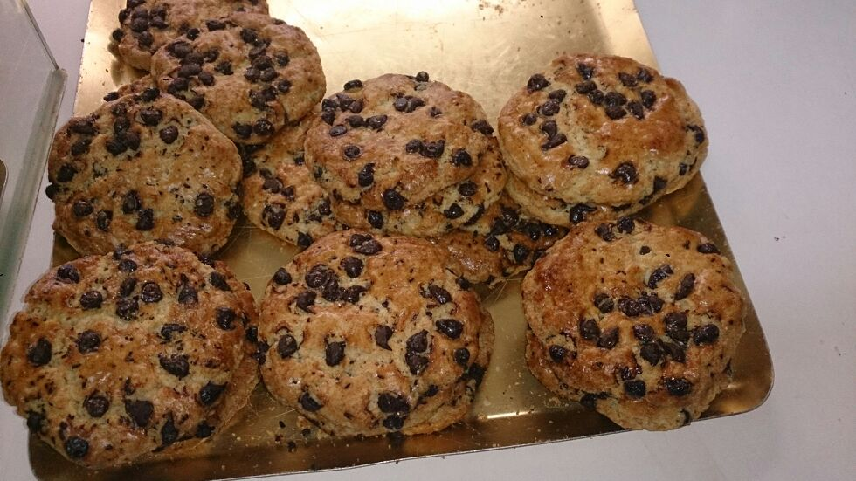
GALLETAS DE CHOCOLATE
PRECIO: 17€/KG
ROLLOS DE CANELA
PRECIO: 12€/ KG
ABANICOS DE CHOCOLATE
PRECIO: 13€/KG

Slide 16
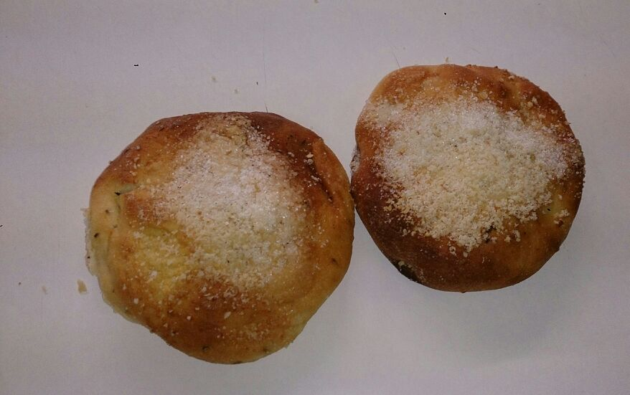
PRECIO: 1’20€ / und.

Slide 17
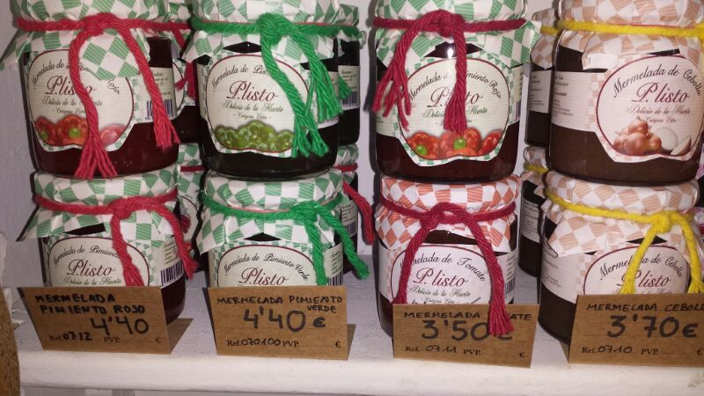
CONSERVAS Y EMBUTIDOS
MERMELADA DE CEBOLLA: 4’70€/UND.
MERMELADA HIGO CHUMBO:
4’50€/UND.
MERMELADA DE TOMATE:
4’50€/UND.
MERMELADA DE PIMIENTO ROJO:
5’50€/UND

Slide 18
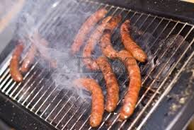
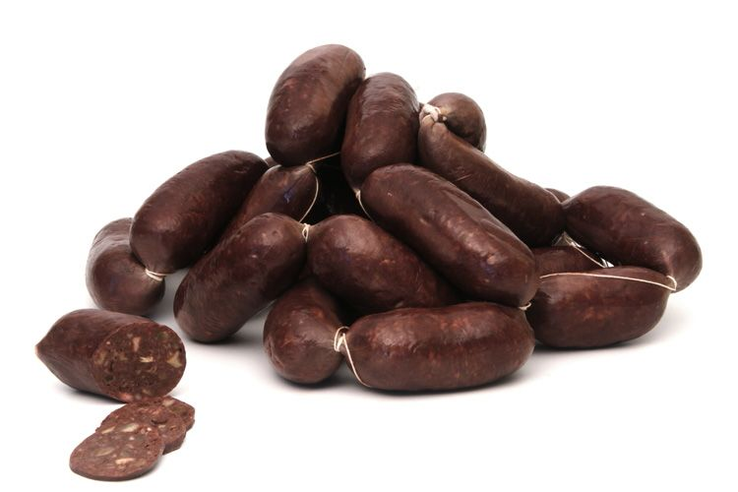
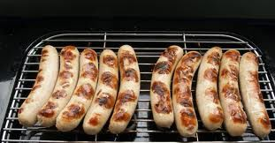
CONSERVAS Y EMBUTIDOS
SALCHICHA BLANCA BARBACOA
PRECIO: 7€/KG
(18 unidades aproximadamente)
MORCILLA DE CEBOLLA CURADA
PRECIO 9’50€/KG
(15 unidades aproximadamente)
SALCHICHA ROJA BARBACOA
PRECIO: 7€/KG
(18 unidades aproximadamente)

Slide 19
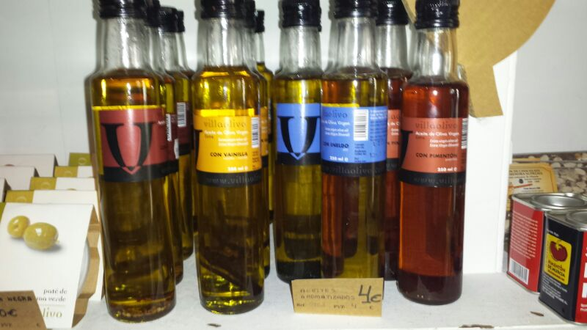
CONSERVAS Y EMBUTIDOS
ACEITES: 6€/UND.

Slide 20
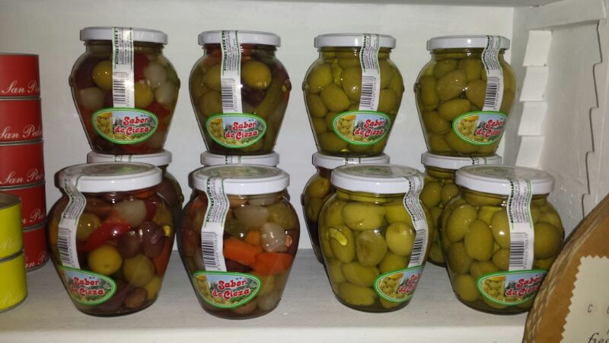
CONSERVAS Y EMBUTIDOS
PRECIO: 5€/bote.

Slide 21
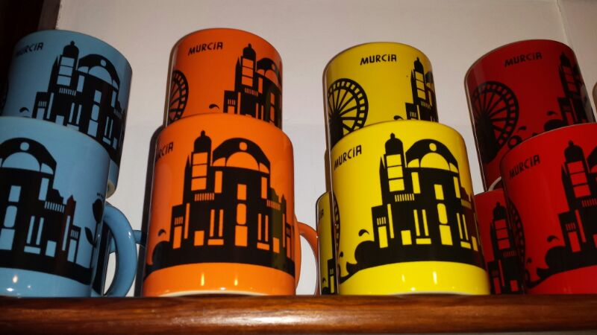
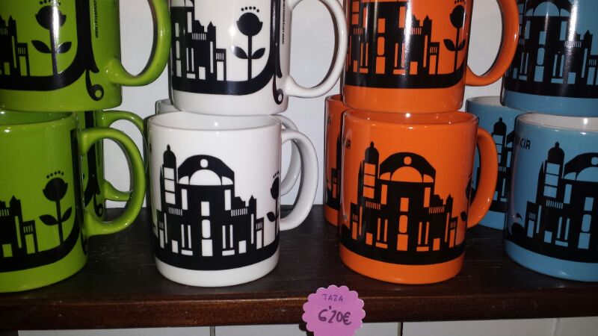
TAZAS
TAZAS: 7’80€/UND.

Slide 22
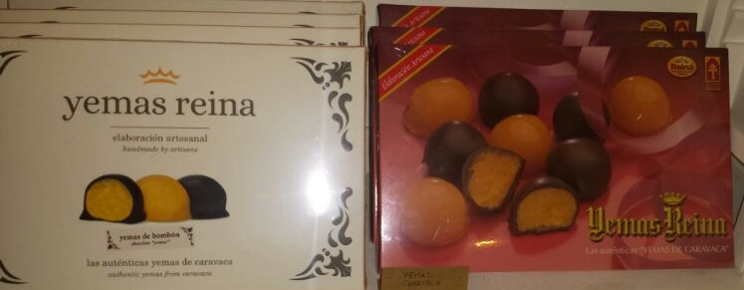
VARIOS
PRECIO: 15€ / CAJA

Slide 23
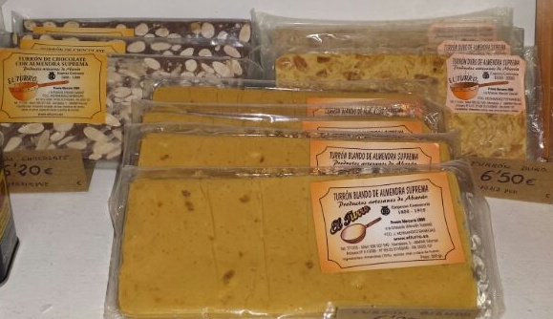
VARIOS
PRECIO: 7’50€ / UND.

Slide 24
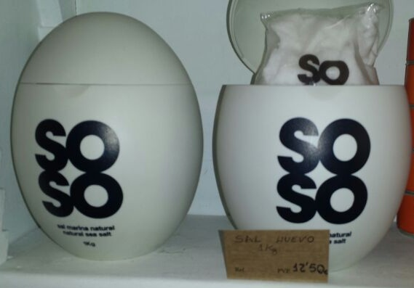
VARIOS
SAL DEL
MAR MENOR
PRECIO: 13’50€ / Kg
(Salero incluido)

Slide 25
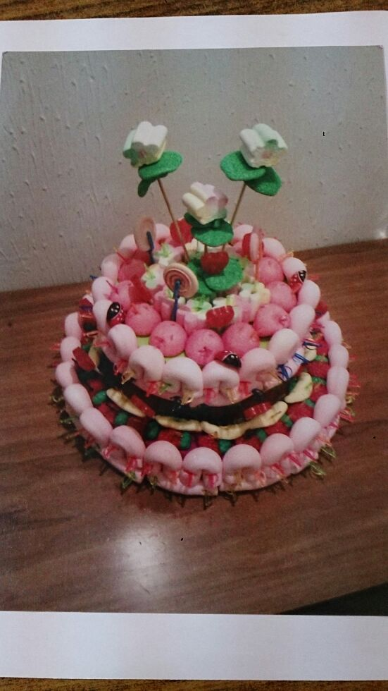
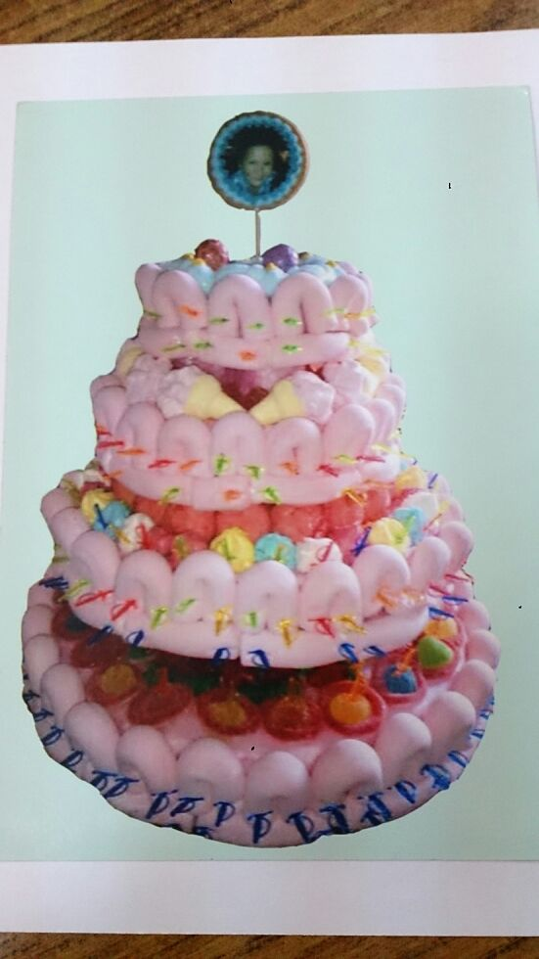
TARTAS DE CHUCHERÍAS
PRECIO: 6’95€/ Unidad

Slide 26
CONDICIONES DE CATALOGO
Todos los productos son bajo pedido.
Los productos de bisutería se solicitarán con 20 días de antelación.
El arroz de Calasparra tiene Denominación de Origen.
La Cooperativa Date Un Capricho tiene derecho a vender la Marca Registrada Cristian Lay S.L.
Un saludo de todos los socios de nuestra cooperativa.
Centro de Enseñanza Samaniego. Alcantarilla, Murcia.

